Slide 1
Развитие художественно-творческих способностей дошкольников в театрализованной деятельности
Дроздова Е.И.
Дроздова Л.В.
МБДОУ «Ключевской детский сад»

Slide 2
Игра – наиболее доступный ребенку и интересный для него способ переработки и выражения впечатлений, знаний и эмоций.
Театрализация - это в первую очередь импровизация, оживление предметов и звуков.
Театрализованная игра как один из ее видов является эффективным средством социализации дошкольника в процессе осмысления им нравственного подтекста литературного или фольклорного произведения.

Slide 3
Особенности
Театр - всесторонне развивает ребенка:
формируя знания об окружающем мире;
активизируя и расширяя у детей словарный запас, совершенствуя у них звукопроизношение, грамматический строй и навыки связной речи, ее темп и выразительность;
развивая у детей психические процессы (внимание, память, восприятие, мышление, воображение);
формируя у детей представление о театре как об искусстве, воспитывая у малышей интерес к театрально-игровой деятельности, совершенствуя их музыкальные способности при создании художественного образа;
совершенствуя у детей моторику, координацию, плавность, переключаемость и целенаправлен ность движений;
развивая эмоционально-волевую сферу ребенка.

Slide 4
Для осуществления театрализованной деятельности в ДОУ необходимы различные виды театров, которые способны, с одной стороны, удивить ребенка интересной игрушкой, привлечь его внимание игрой, занимательным сюжетом, выразительной интонацией, движениями
С другой стороны, для ребенка главное – получить радость от общения со взрослыми, сверстниками

Slide 5
Игры в кукольный театр:
• Настольный театр.
• Театр на руке.
• Напольные куклы.
• Стендовый театр.
• Верховые куклы.
Театр живой куклы
Театр на фартуке
В играх-драматизациях ребенок, исполняя роль в качестве «артиста», самостоятельно создает образ с помощью комплекса средств выразительности

Slide 6
Театрализованная деятельность в детском саду организационно может пронизывать все режимные моменты:
включаться во все занятия,
в совместную деятельность детей и взрослых в свободное время,
осуществляться в самостоятельной деятельности детей,
может быть органично включена в работу различных студий и кружков;
продукты театрализованной деятельности (инсценировки, драматизации, спектакли, концерты и др.) могут вноситься в содержание праздников, развлечений

Slide 7
Театрализованная игра на занятиях
Во время занятий педагог включает театрализованную игру как игровой прием и форму обучения детей. В занятие вводятся персонажи, которые помогают детям усвоить те или иные знания, умения и навыки. Игровая форма проведения занятия способствует раскрепощению ребенка, созданию атмосферы свободы и игре.

Slide 8
Свободная совместная деятельность детей и взрослых
Это совместная деятельность детей на прогулке, вне занятий. Сюда включаются:
игровые ситуации прогулок,
организация игр в игровых комнатах,
чтение художественной литературы с последующим обыгрыванием сюжетных эпизодов вне занятий в течение дня,
игры-рисования на свободную тему,
строительные игры с драматизацией.

Slide 9
Театрализованная игра в самостоятельной деятельности детей
В самостоятельных детских играх отражаются персонажи и сюжеты, взволновавшие детей.. Яркие сюжеты, игры, хороводы, усвоенные в совместной свободной деятельности детей и взрослых, в играх-занятиях, также способствуют возникновению самостоятельной театрализованной игры детей.

Slide 10
Комплекс взаимосвязанных задач
^ Познавательное развитие | Социальное развитие | Речевое развитие | Эстетическое развитие | Развитие движений
- развитие разносторонних представлений о действительности (разные виды театра, профессии людей, создающих спектакль); - наблюдение за явлениями природы, поведением животных (для передачи символическими средствами в игре–драматизации); - обеспечение взаимосвязи конструирования с театрализованной игрой для развития динамических пространственных представлений; - развитие памяти, обучение умению планировать свои действия для достижения результата. | - формирование положительных взаимоотношений между детьми в процессе совместной деятельности; - воспитание культуры познания взрослых и детей (эмоциональные состояния, личностные качества, оценка поступков и пр.); - воспитание у ребенка уважения к себе, сознательного отношения к своей деятельности; - развитие эмоций; - воспитание этически ценных способов общения в соответствии с нормами и правилами жизни в обществе. | - содействие развитию монологической и диалогической речи; - обогащение словаря: образных выражений, сравнений, эпитетов, синонимов, антонимов и пр.; - овладение выразительными средствами общения: словесными (регулированием темпа, громкости, произнесения, интонации и др.) и невербальными (мимикой, пантомимикой, позами, жестами). | - приобщение к высокохудожественной литературе; - развитие воображения; - приобщение к совместной дизайн-деятельности по моделированию элементов костюма, декораций, атрибутов; - создание выразительного художественного образа; Организация коллективной работы при создании многофигурных сюжетных композиций; - обучение самостоятельному нахождению приемов изображения, материалов. | - согласование действий и сопровождающей их речи; - умение воплощать в творческом движении настроение, характер и процесс развития образа; - выразительность исполнения основных видов движений.

Slide 11
ТЕАТР
на ФАРТУКЕ

Slide 12
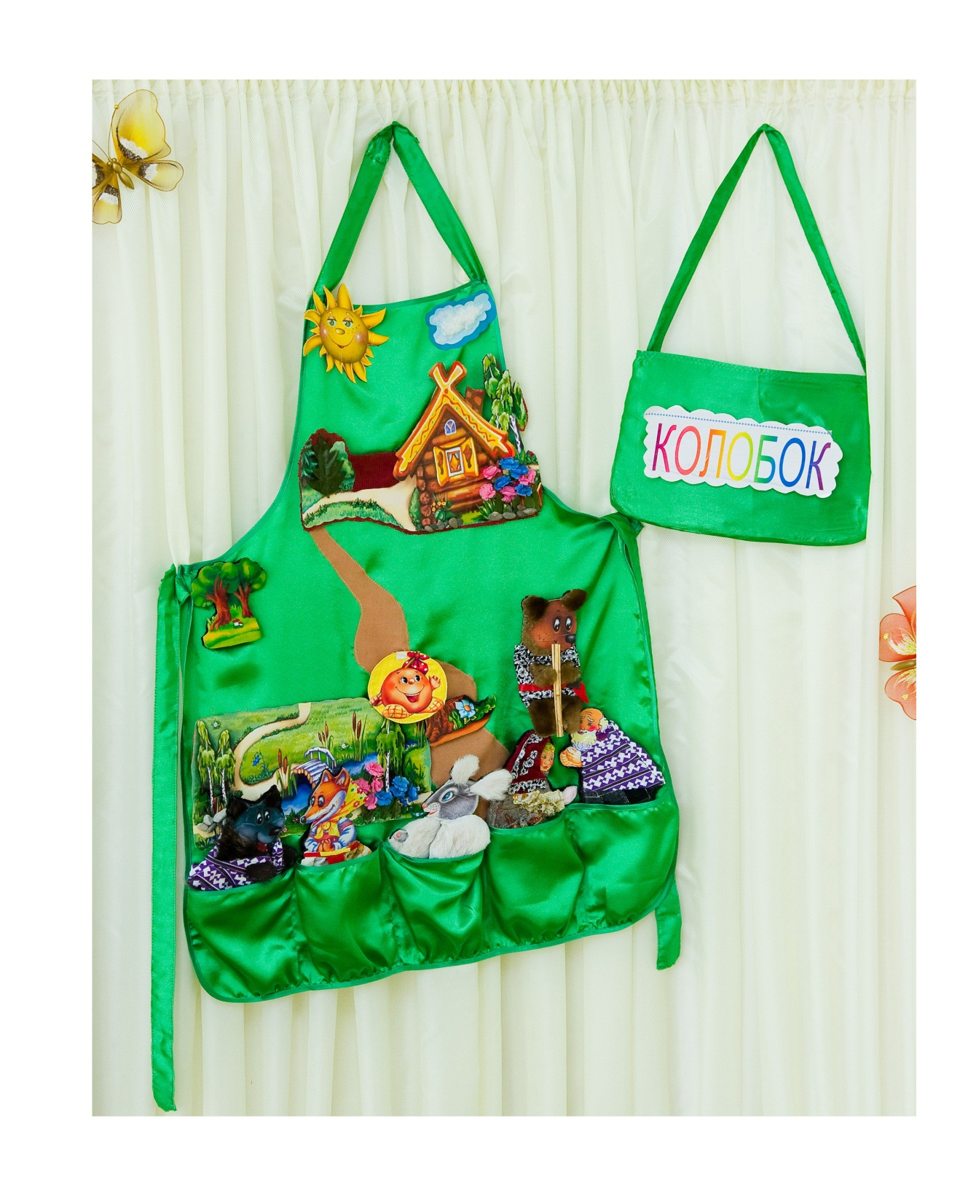

Slide 13
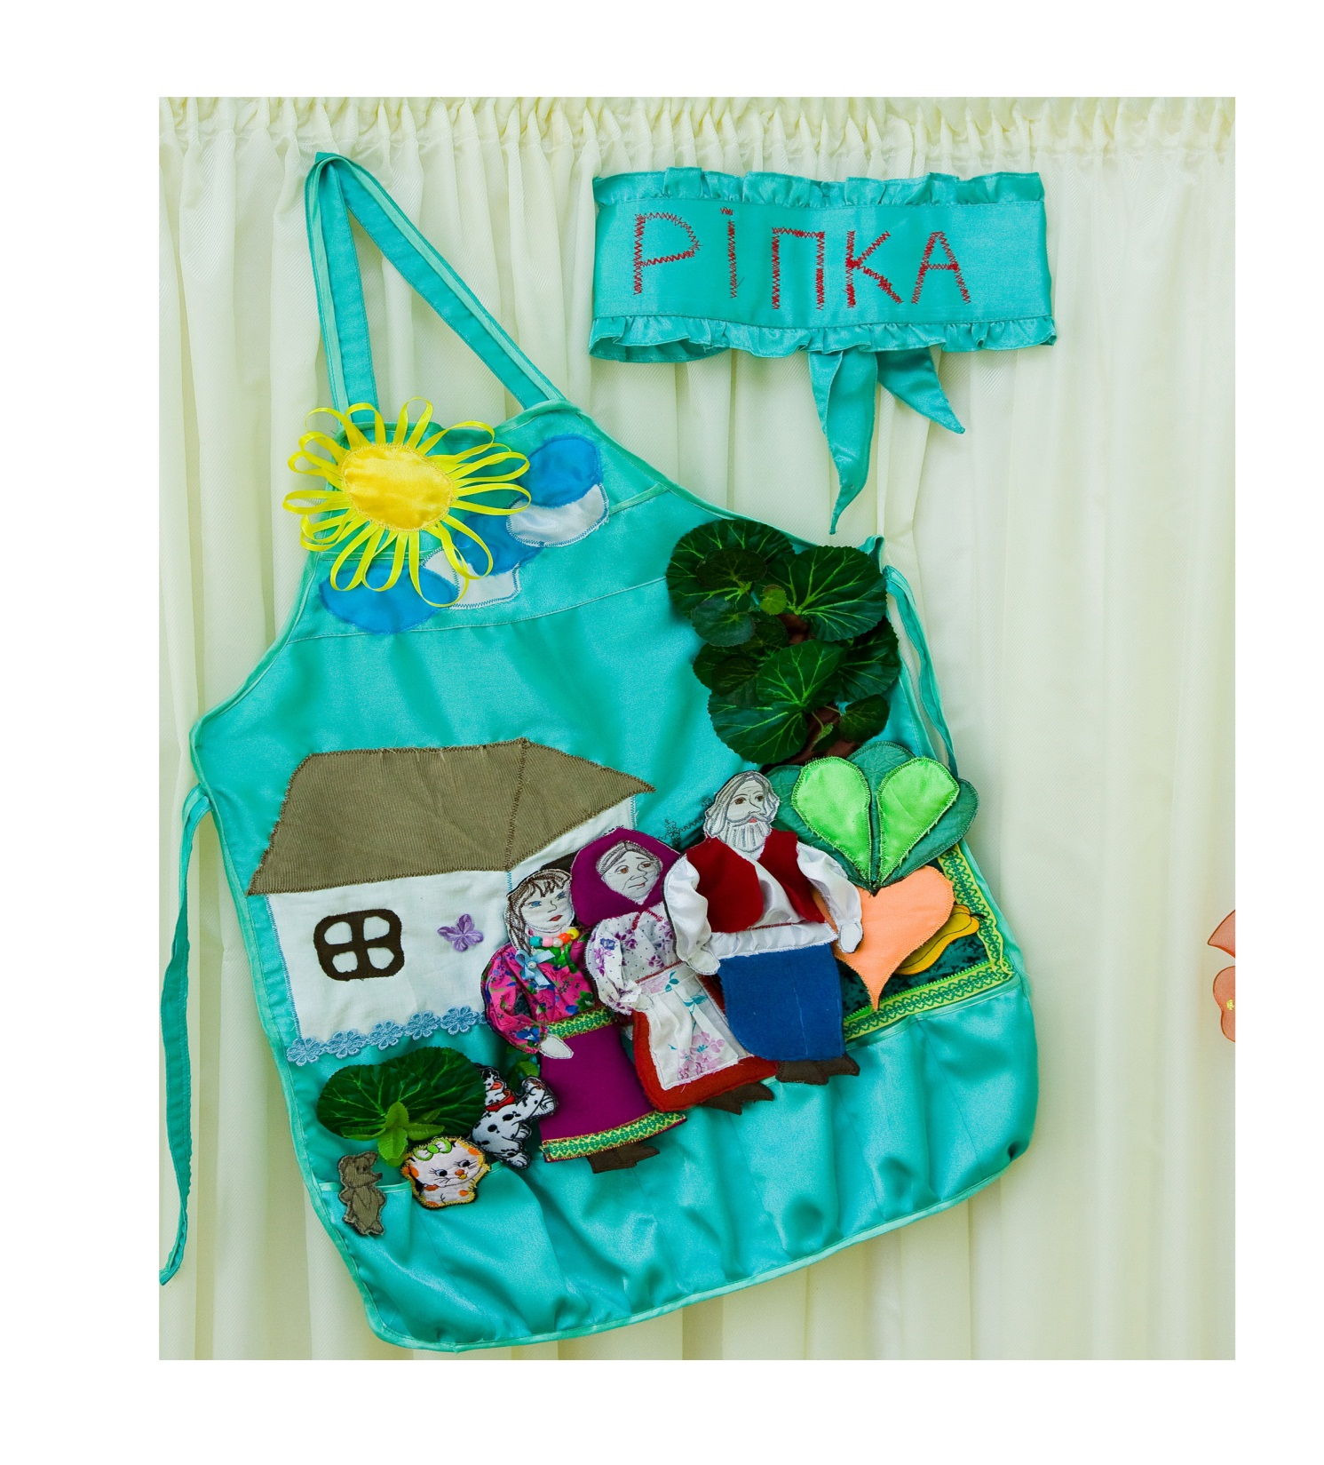

Slide 14
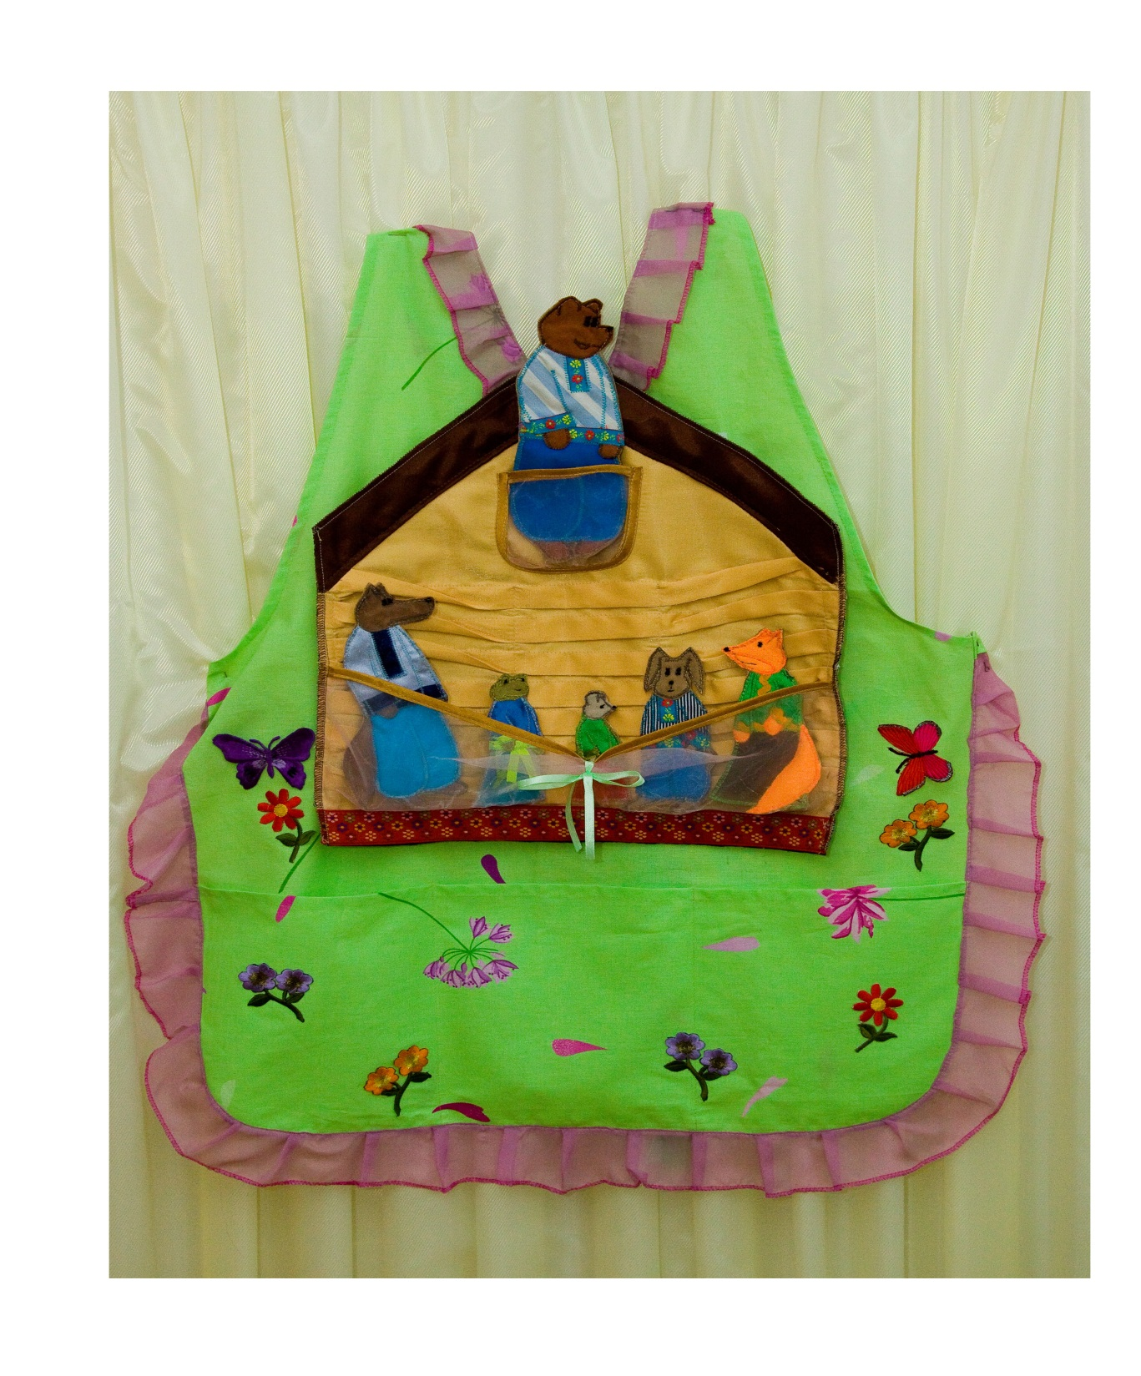

Slide 15
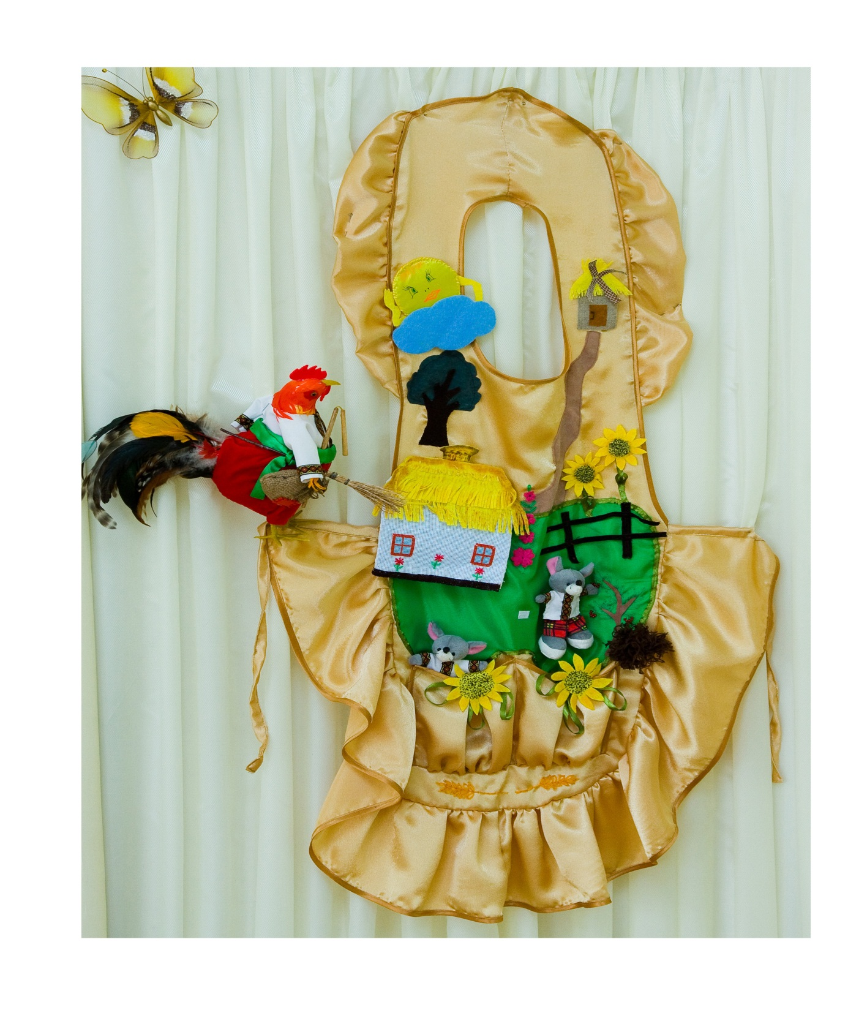

Slide 16
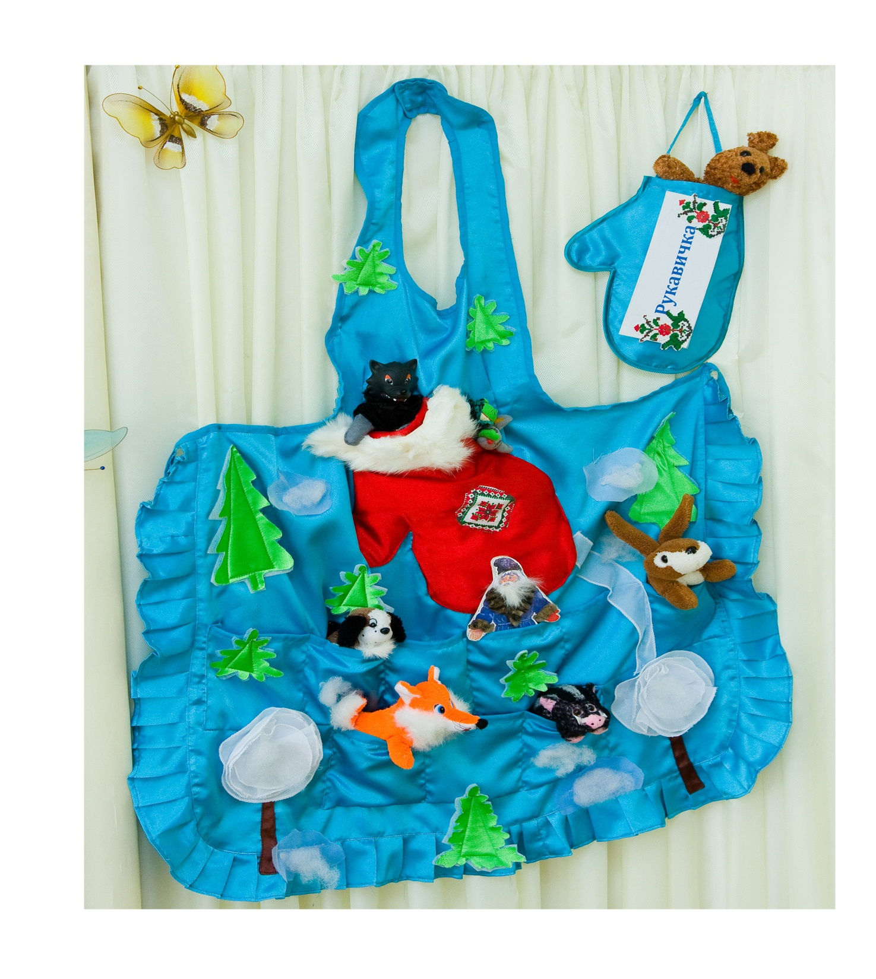

Slide 17
Если игра для ребенка – это способ существования, способ познания и освоения окружающего мира, то театрализованная игра – это шаг к искусству, начало художественной деятельности.

